Slide 1
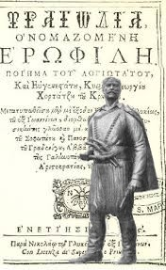
Γεώργιος Χορτάτσης

Slide 2
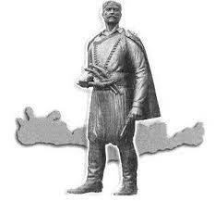
Ο Γεώργιος Χορτάτσης (1550 – 1610) ήταν Έλληνας θεατρικός συγγραφέας της περιόδου της ακμής της κρητικής λογοτεχνίας. Έγραψε τα έργα Ερωφίλη, Κατσούρμπος και Πανώρια.

Slide 3
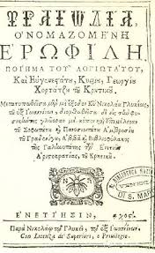
Η Ερωφίλη είναι τραγωδία του Γεωργίου Χορτάτση. Είναι από τις πιο γνωστές τραγωδίες της κρητικής λογοτεχνίας. Πρέπει να γράφτηκε περίπου το 1595 (αφού αναφέρεται στην επιδημία πανούκλας που έπληξε την Κρήτη ανάμεσα στο 1592 και το 1595) και εκδόθηκε πρώτη φορά το 1637 στη Βενετία. Το έργο αφιερώνεται στον Ιωάννη Μούρμουρη, δικηγόρο απ' τα Χανιά.

Slide 4
Ο Κατσούρμπος, ή Κατζούρμπος, ή Κατσάροπος, είναι κωμωδία του Γεωργίου Χορτάτση, γραμμένη σε δεκαπεντασύλλαβο ιαμβικό στίχο με ζευγαρωτή ομοιοκαταληξία. Είναι η πρώτη χρονολογικά κωμωδία της Κρητικής λογοτεχνίας. Ο ακριβής χρόνος γραφής της είναι άγνωστος αλλά από αναφορές σε γεγονότα της επικαιρότητας συμπεραίνεται πως γράφτηκε γύρω στα μέσα της δεκαετίας του 1580, πάντως πριν το 1600. Η ονομασία Κατσούρμπος προήλθε από έναν ήρωα της κωμωδίας, τον δούλο Κατσούρμπο.

